Slide 1
4차 산업혁명 관련 스마트 기술의 응용
Ch8. 제품·서비스 융합
2019. 3

Slide 2
기존에 생산된 제품에 사용자의 사용 경험을 부가하여 서비스하는 스마트기술 시스템은?
PSI (Product Service Integration)
이다.

Slide 3
목 차
01
체내삽입형 기기
체내삽입형기기란 / 체내삽입형기기의 종류
02
자율주행차
자율주행차란/ 자율주행차의 발전과정 / 관련기술 / 현황
03
구글 글래스
구글글래스란 / 구글글래스 관련기술 / 활용
04
디지털 DIY
디지털DIY란 / 디지털DIY의 활용분야

Slide 4
체내삽입형기기
체내삽입형기기란
신체에 착용이나 삽입한 디바이스로서 웨어러블 장치의 한 형태이고, 최초의 웨어러블장치는 16세기 청나라의 반지형 주판이 시작1
960년데 MIT 미디어랩에서 초기 부착형 타입의 웨어러블 컴퓨팅에 대한 연구에서 1966년 최초로 컴퓨터를 이용한 헤드마운티드 디스플레이(HTM,Head Mounted Display)를 개발
1980년에는 현재 개념의 웨어러블 제품들이 출현하여 의류형 디바이스가 미국 군복으로 채택
1981년에는 배낭형 컴퓨터 등이 개발
1990년대 유비쿼터스 컴퓨팅이 등장하고, 2000년대에는 부품의 초경량화와 모듈화, 무선기술의 발전으로 의복과 유사한 형태의 웨어러블 기기들이 나노소자 개발과 더불어 인체에 삽입하는 형태로 확대

Slide 5
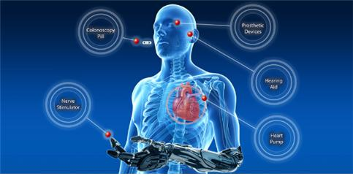
체내삽입형기긱
체내삽입형기기란
① 신체 부착형
신체 부착형에는 크게 패치와 전자문신 형태가 있다. 신체에 부치는 패치는 통증완화, 근육치료, 자세교정 등의 의료장비에 활용되고, 심전도, 근전계 등의 상시 검사 및 기록에 이용
② 생체 이식형
콘텍츠 렌즈, 전신착용, 마이크로 칩 임플란트 등이 대표적이다. 콘텍트 렌즈는 눈물의 포도당 수치 측정을 통한 당뇨병 지수를 모니터링하거나 구글의 스마트 콘텍트 렌즈가 대표적

Slide 6
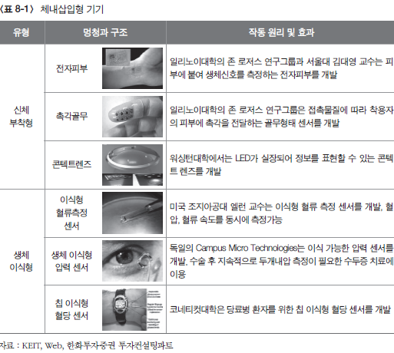
체내삽입형기기
체내삽입형기기란

Slide 7
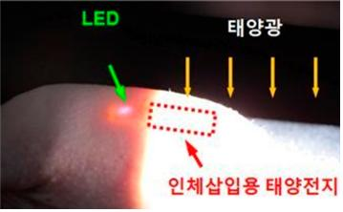
체내삽입형기기
체내삽입형기기의 종류
① 마이크로 캡슐 내시경
캡슐 내시경은 인체 내 케이블을 삽입하는 기존 푸시 타입(Push-type) 내시경과는 달리 환자에게 공포와 고통을 주지 않는 시술로 인식되고 있다. 캡슐형 내시경을 구동하기 위하여 소형의 배터리 또는 충전기를 사용하는 것이 일반적
② 인체삽입 태양전지
피부처럼 유연하면서도 성능이 좋은 고성능 태양전지를 6~7 마이크로미터(100만분의 1미터) 두께로 만들어 인체에 삽입한다. 이는 유연한 필름에 붙이는 방법으로 얇고 유연한 인체삽입용 태양전지

Slide 8
체내삽입형기기
체내삽입형기기의 종류
③ 인공심장 박동기
심장 박동이 불규칙한 부정맥이나 심부전 환자들은 체내에 인공심장 박동기를 삽입하게 되지만 일정 기간이 지나면 배터리를 교체하기 때문에 재수술한는데 무선충전 방식을 적용해서 재수술 없이 무선으로 인공심장 박동기에 전력공급
④ 의료재활 장비
기술의 발달, 고령화의 심화, 장애인구 증가 및 사회참여 욕구 증가는 의료보조 장비 및 의료재활 장비시장의 성장을 가속화
⑤ 나노 의료기기
고령화 및 만성질환자 증가로 인해 심박 조율기, 삽입형 심장박동 모니터기, 척추 신경 자극기 등 인체기관을 보조하거나 모니터링할 수 있는 체내 삽입형 의료장치가 나노 의료기기

Slide 9
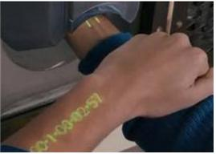
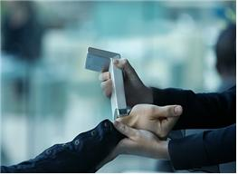
체내삽입형기기
체내삽입형기기의 종류
⑥ 전자 문신
스마트폰의 마이크로폰으로 사용할 수 있는 목에 대는 전자 피부 문신을 개발
목에 대는 마이크로폰은 2차 대전 당시 전투기 조종사들이 시끄러운 비행기 안에서 지상과의 무선 통신을 개선하기 위해 처음으로 사용

Slide 10
자율주행차
자율주행차란
기존의 자동차의 주요 수송기능을 수행할 수 있는 자동운전 차량을 무인 자동차(Uncrewed Vehicle, Driverless Car, Self-driving Car, Robotic Car) 혹은 자율주행 자동차
자동운전 차량은 인간의 개입이 없이 주위의 환경을 감지하고, 자동항법 운행이 가능
로봇 자동차인 프로토타입(Prototype)으로 제작
주행하는 차량은 레이더, 라이다(LIDAR), GPS, 및 컴퓨터 비전(Vision) 기술 등 활용하여 주변 환경을 감지
발전된 제어 시스템은 해당 내비게이션 경로뿐만 아니라 장애물과 관련된 표지 등을 식별하는 정보를 해석
무인자동차는 등록되지 않은 환경이나 조건이 변한 상황에서도 경로를 유지할 수 있도록 센서 입력에 따라 지도를 자동 갱신

Slide 11
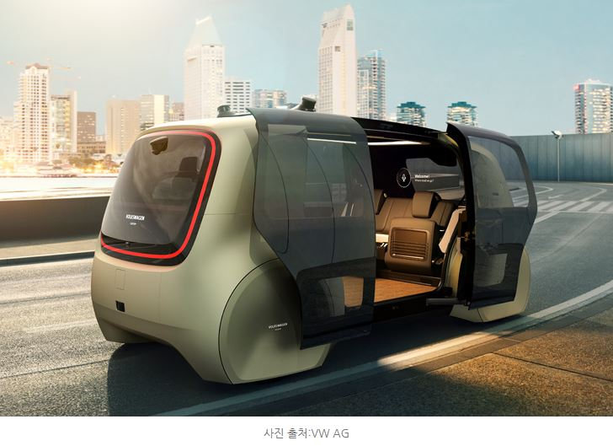
자율주행차
자율주행차란
다임러 자율주행 트럭(Daimler Trucks)의 경우, 전면의 장거리 및 단거리 레이더와 입체 카메라 그리고 적응형 순항 제어기술 등을 통해 구현하는데, 액티브 크루즈 컨트롤(Active Cruise Control, ACC)과 액티브 브레이크 어시스트(Active Brake Assist, ABA)가 장거리 레이더와 단거리 레이더를 이용해 주행과 감속을 조정하며, 자동차 간 거리를 자동으로 조절
대표적으로 하이웨이 파일럿(Highway Pilot) 시스템은 전면 레이더와 입체 카메라를 연결해 차선 유지, 충돌 회피, 속도 제어, 감속 등의 기능을 제공한다. 이러한 차량 자체적인 실시간 주변상황 감지 외에도 PS(Global Positioning System) 등을 활용해 정밀지도를 통한 예측 시스템도 작동 이 모든 것들을 종합적으로 판단해서 자동차 구동장치를 사람이 아닌 컴퓨터가 실제로 제어

Slide 12
자율주행차
자율주행차의 발전과정
① 0단계
자동차가 달리기 위해 필요한 모든 입력과정을 직접 사람이 하는 단계로서 이전에 우리가 사용하는 자동차가 여기에 해당된다.
② 1단계
보조적 의미가 강한 단계로서 가속과 조향을 자동으로 처리할 수 있는 단계로서 인간의 보조적인 수준의 자율적 처리를 수행한다. 여기에 해당되는 기술에는 방향 지시등을 켜지 않고 차선을 넘을 때 자동으로 원래 차선으로 되돌려주는 레인 키핑 어시스트(Lane Keeping Assist)나 속도를 지정해 두면 알아서 속도에 맞추어 주행하는 쿠르즈 컨트롤이 있고, 사람이 직접 조정해야 하고 브레이크도 직접 조작해야 하는 소극적인 단계의 자율주행
③ 2단계
1단계에서 조금 더 진화한 형태로 자동으로 감속하는 기능을 포함하여 브레이크까지 자동으로 개입하는 단계, 차선을 유지하면서 지정한 속도에 맞추어 주행하다가 도로 상황에서 앞차의 속도를 감지하고 스스로 속도를 줄인 후에 거리가 충분히 멀어지면 다시 속도를 높이는 기능을 포함

Slide 13
자율주행차
자율주행차의 발전과정
④ 3단계
최근 프리미엄 승용차들의 단계로서 2단계에 비하여 좀 더 안전한 상태에서 주행,
반 자율주행의 단계로 2단계의 모든 기능을 포함하지만 조금 더 발달된 센서나 레이더를 통하여 도로 상황을 분석하여 운전자의 개입 없이 일정 구간 주행이 가능
⑤ 4단계
이미 시장에 도입된 단계로서 여전히 극소수의 자동차에 한정되어 있고, 이 단계에서는 운전에 집중할 필요성이 낮아 전방을 주시하지 않고 책을 보거나 잠을 자는 것이 가능, 진정한 자율주행자동차라고 하지만 모든 주행상황에서 완전한 안전을 보장하기 어려움, 이를 보완하기 위하여 운전대와 가·감속 페달을 부착하여 위험한 상황에 운전자 개입이 자유로울 수 있도록 함
⑥ 5단계
운전자의 개입 없이 탑승자만 있는 상태에서 주행이 가능한 단계이다. 운전대와 가속페달은 사라지고, 위급한 상황에서도 탑승자가 방향을 조정하거나 감속할 필요가 없고, 도로에서 일어날 수 있는 모든 상황을 인공지능과 각종 센서들이 대응하여 주행

Slide 14
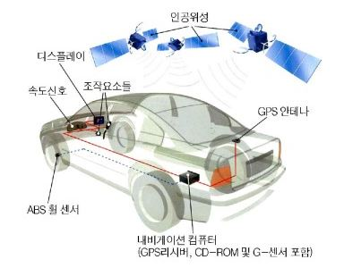
자율주행차
자율주행관련 기술
① 정속주행 시스템
정속주행 시스템(Cruise Control System)은 운전자가 설정한 주행속도를 유지하도록 제어하는 시스템
② 내비게이션 시스템
내비게이션 시스템(Navigation System)은 목적지까지의 정확한 거리 및 소요시간을 확인하고, 미지의 목적지까지의 길을 안내하는 기능을 수행

Slide 15
자율주행차
자율주행관련 기술
③ 차선 이탈 자동 복귀 시스템
차선 이탈 자동 복귀 시스템(Lane Keeping Assist System)은 차 운전자가 졸음운전을 하거나 부주의로 차선을 벗어날 경우에 차가 자동으로 운전대를 돌려 원위치로 복귀시키는 시스템
④ 헤드-업-디스플레이
헤드-업-디스플레이(Head-UP-Display)는 운전자의 가시영역 내에 가상 화상(Virtual Image)을 투영, 자동차에 설치된 장치들에 따라 이 가상 화상의 내용은 달라질 수 있으며, 운전자가 필요로 하는 정보들에 따라서도 달라질 수 있다. 운전자의 가시영역내에 운전에 필요한 정보를 제공

Slide 16
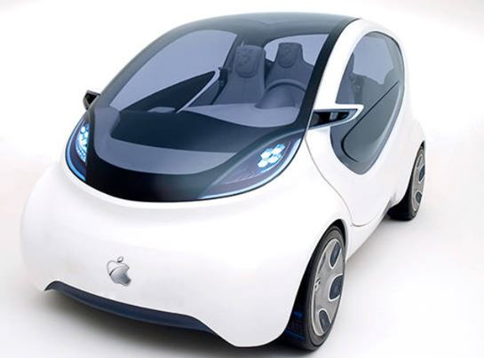
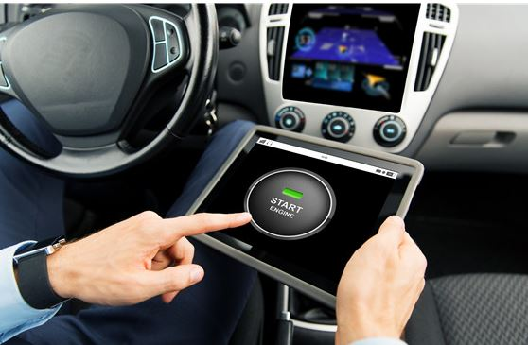
자율주행차
자율주행관련 현황
① 애플의 애플카
애플이 애플카 대신 자율주행 기술개발에 뛰어든 이유를 찾기 위해서는 먼저 미국의 자동차법 때문, 현재 미국에서는 자동차에 운전대와 같은 기본적 통제장치를 필수적으로 요구하고, 미국에서 운전대가 없는 자율주행차를 생산하기 어려움

Slide 17
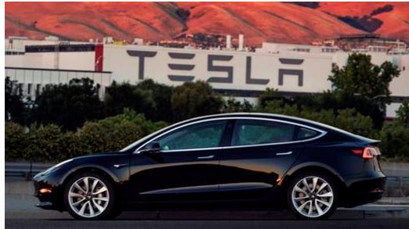
자율주행차
자율주행관련 현황
② 테슬라의 자율주행자동차
테슬라는 모델 3을 포함한 모든 차량에 완전 자율 주행이 가능한 하드웨어를 탑재,파일럿 시스템의 경우 국내 기준 약 642만 원에 판매 중이며 업데이트 된 완전 자율 주행 소프트웨어는 국내 기준 약 380만 원에 판매 중

Slide 18
자율주행차
자율주행관련 현황
③ 인텔의 자율주행자동차
인텔이 본격적으로 자율주행 자동차 솔루션 시장에 뛰어들었고, 이스라엘의 자율주행 자동차 기술사인 모바일아이(Mobileye) 인수를 완료했다. 반도체에 주력했던 인텔이 삼성 등 경쟁업체에 밀리자 새로운 사업을 시작한 것으로 이스라엘 스타트업이었던 모빌아이를 153억 달러(약 17조 원)에 인수하고 밝히면서 자율주행차 사업에 참여
④ 구글의 자율주행자동차
미국의 방위고등연구계획국(DARPA,Defense Advanced Research Projects Agency)의 무인차 대회에서 우승한 스텐포드 대학의 세바스찬 스런(Sebastian Thrun) 교수와 카네기멜론 대학의 크리스 엄슨(Chris Urmson) 교수를 포함한 핵심 연구원들을 영입하여 자율주행 자동차를 개발

Slide 19
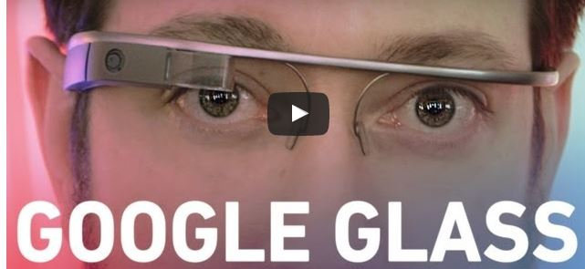
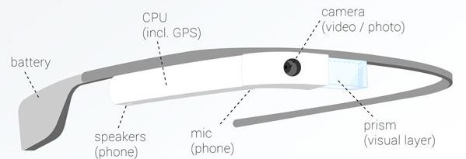
구글 글래스
구글글래스란
구글에서 2017년 출시한 구글의 웨어러블 기기가 구글 글래스이다. 초기에는 웨어러블 기기의 혁명으로 간주되었으나 현재는 관심이 낮아진 상태, 기기의 출시 전에 성능이 비현실적으로 과장되어 정식으로 완성도 되지 않은 기기를 1635달러라는 가격에 판매 모션 센서가 있어 고개를 살짝 드는 등의 동작 등을 인식할 수 있고, 우측 안경테 부분에 터치패드로 스크롤을 인식하고 조작하는 것이 가능하다. 귀 근처에 골전도 스피커가 붙어있고, 음성인식 명령어로도 작동
안드로이드 4.0 기반이고, 스마트폰 계열이고, 아직 배터리 수명은 알려지지 않았고, 서버사이드에서 대부분의 동작을 해결하므로 기기 자체의 전력 소모량은 많이 줄일 수 있음

Slide 20
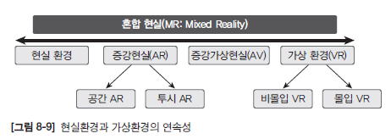
구글 글래스
구글글래스 관련기술
스마트 안경은 혼합현실(MR, Mixed Reality) 환경을 기반으로 하며 그 개념 및 구성기술은 다양
혼합현실은 현실과 가상영역 사이에서 현실성과 가상성의 증강(Augment)을 통해 현실에서 가상환경으로 확장되는 증강현실 연속체(ARC, Augmented Reality Continuum) 이중 현실(Dual Reality)과 혼합 현실(Mixed reality)로 설명
최근 ARC 구현은 다양한 기술로 진화되었고, 과거 가상현실의 개념은 가상세계의 몰입이 키워드였으나 가상세계는 물리적 현실과의 한계
현실과 가상세계가 통합된 기술, 즉 혼합현실 기술이 필요하게 되었다. 스마트안경 기술은 혼합현실 기반 환경의 증강현실(AR) 및 가상현실(VR)기술이 모태

Slide 21
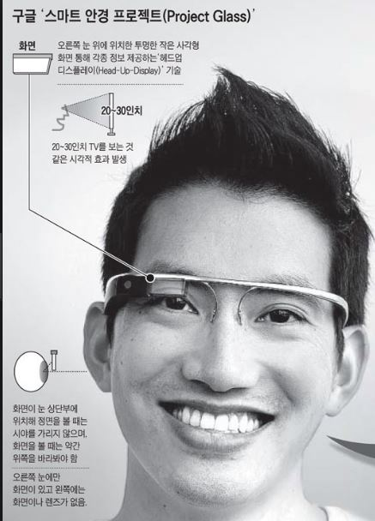
구글 글래스
구글글래스의 활용
다양한 활동을 하는 것이 가능한데, 프리즘이 시야 우측 상방의 모니터 역할
구글 글래스는 동영상에서 길을 걸으면 지도가 나타나기도 하고 하늘을 쳐다보면 날씨 정보 나타나는 기능도 보여줌
스마트폰 같은 것으로도 할 수 있는 일이지만, 손에 든 폰을 내려다보지 않고도 시야 내에 정보가 들어온다는 부분에서 이색적이면서도 활동성이 높음
동영상에서 나오는 대표적 예는 열기구, 패러글라이딩, 체조, 롤러코스터 등
구글 글래스는 과격한 활동을 하는 상태에서도 사용이 가능

Slide 22
디지털DIY
디지털DIY란
인류는 농업경제의 가내 수공업형 소량 맞춤 시대에서 산업혁명의 대량생산 시대를 거쳐 디지털 사회에서는 대량 맞춤 시대에 진입, 이제 디지털 DIY(Do It Yourself) 라는 새로운 사회는 과거의 자급자족 경제시대에 물건을 만드는 것
스스로의 감성을 담은 DIY 시대, 공유 경제는 지식과 자원을 공유하면서 스스로의 것을 만드는 홀론(Holon)적 현상
농업경제 시대에 물건을 만드는 자급자족에서 스스로의 감성을 담는 DIY로진화, DIY는 메타 기술이라는 기술을 만드는 기술과 공유경제라는 지식과 자원을 공유하는 새로운 경제의 결합으로 탄생
메타 기술은 3D 프린터, 오픈소스 하드웨어 그리고 원격 지능으로 구현되고, 디지털 기술은 생산과 소비의 혁신을 이루고 이를 융합하고 있으며, 더 나아가서 DIY 상품을 생산

Slide 23
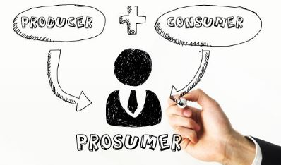
디지털DIY
디지털DIY란
생산된 상품은 소셜 기반의 온라인 플랫폼이나 오프라인 마켓을 통해서 판매하는 프로슈머(Prosumer)
생산+소비+인지의 새로운 고객을 창출하고 있다. 프로슈머의 활동은 개인이 직접 수공예로 작품을 만들어 판매하는 디지털 DIY 활동으로 나타남
과거 자급자족과는 완전히 다른 메이커 활동이며, 집단지능을 활용하여 개인의 창조성을 부가하여 개인화하는 새로운 시대의 패러다임을 형성
디지털DIY는 소비자가 DIY를 요청하는 생산과정에 참여하고 생산의 결과를 디지털 기술로 공유하며, 구매와 판매도 디지털 기술을 통하여 공유
온오프 마켓을 통하여 확산

Slide 24
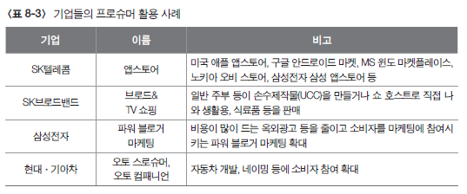
디지털DIY
디지털DIY의 활용사례
기업들은 소비자를 참여시켜 제품을 생산하고 판매한다. 즉 소비자들을 기업의 제품생산과 판매에 끌어들이는 프로슈머, 즉 참여형 소비자 마케팅을 실시
누구나 게임, 동영상 등을 팔아 수익을 올릴 수 있는 앱스토어는 기업이 소비자를 콘텐츠 생산에 참여시켜 수익을 올리는 새로운 사업 모델로 평가 받고 있음

Slide 25
질문 받습니다!
감사합니다.
합니다.

